Slide 1
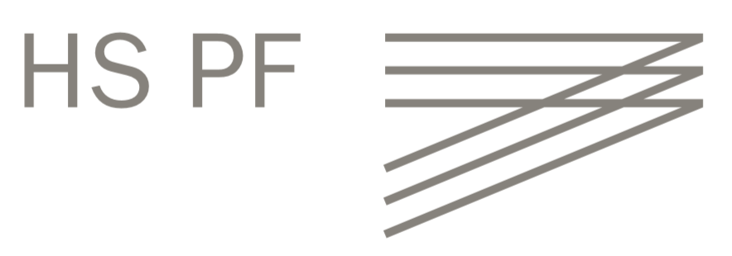
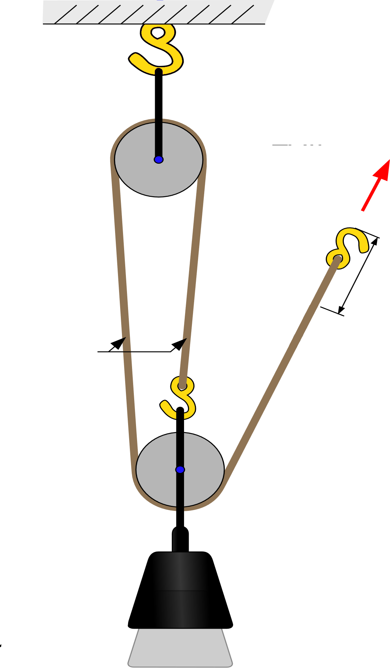
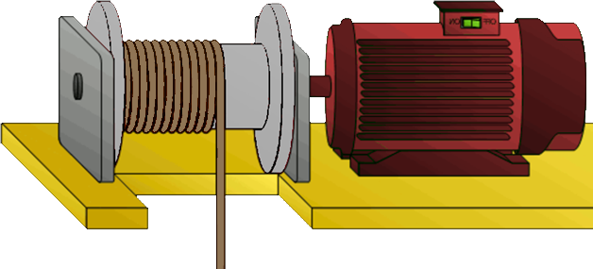
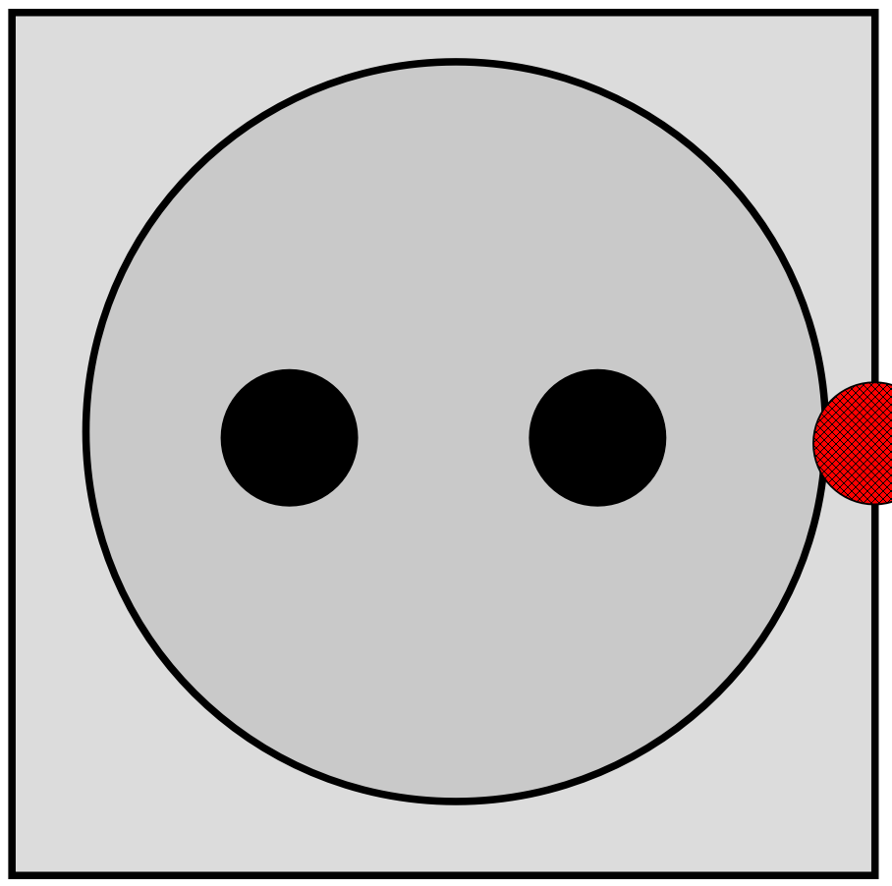
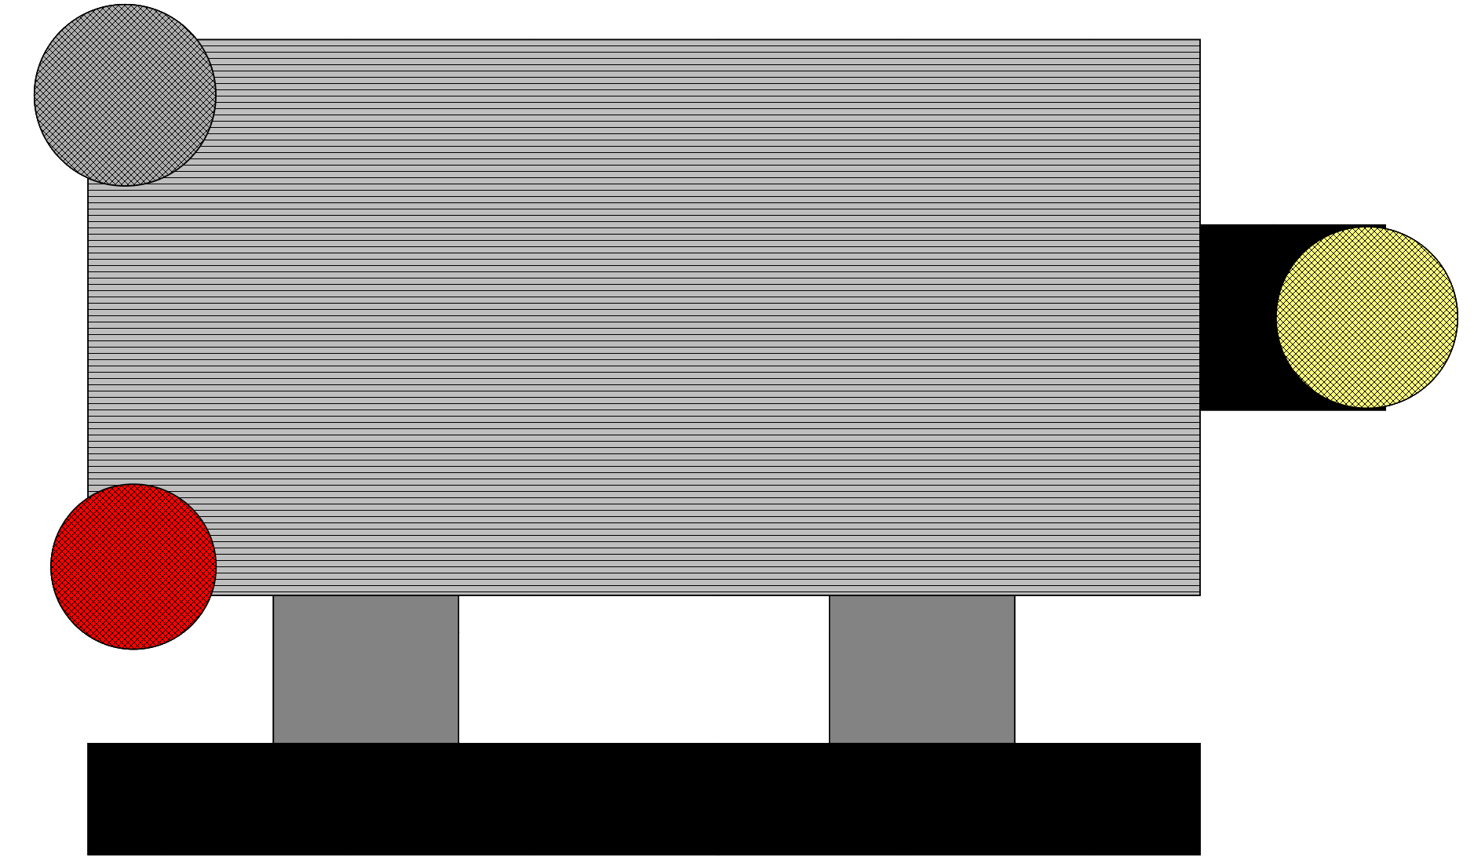
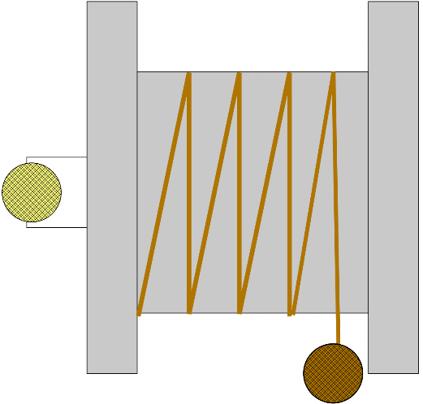
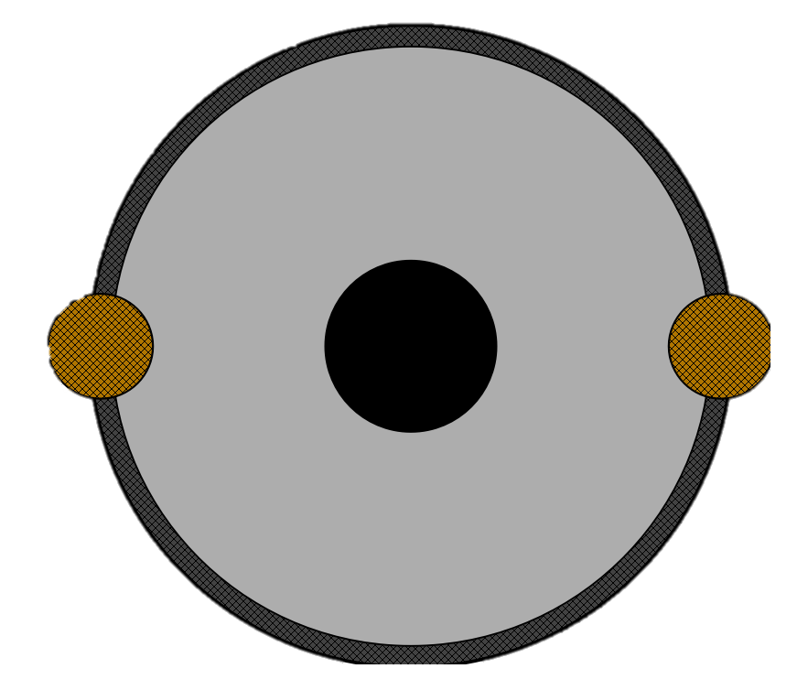

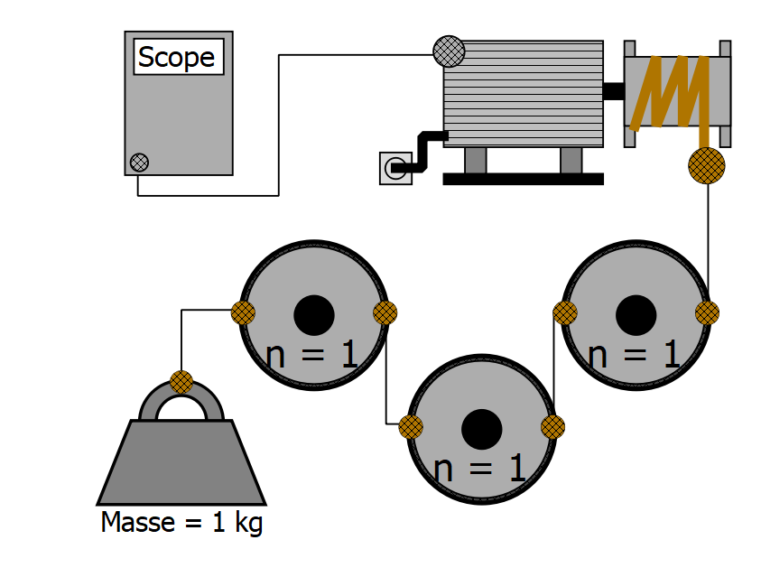
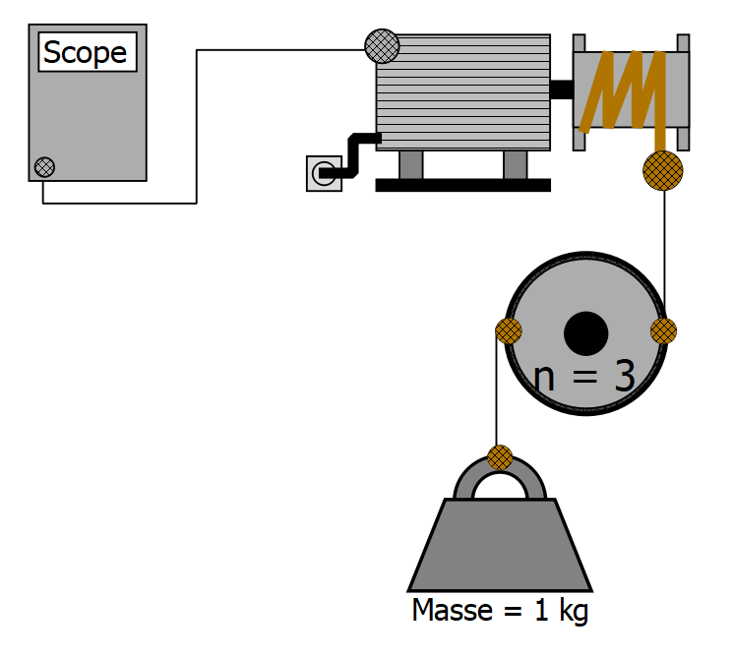
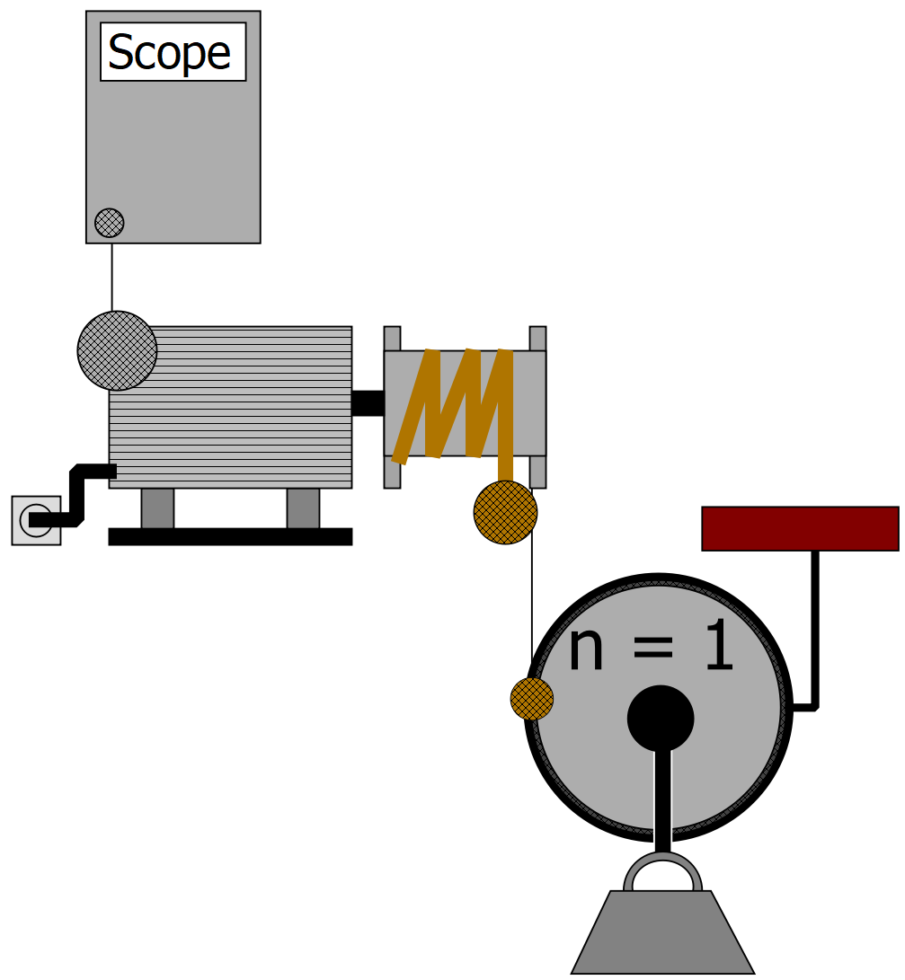

Modellierung eines
Flaschenzugsystems in Modelica
Gruppe 6 – Alexander Clauß, Maximilian Kilthau, Christian Frieß, Hüseyin Bulduk
Seiltrommel
Mechanisch direkt mit der Antriebswelle des Motors verbunden und mit geschwindigkeitsabhängigen Wirkungsgrad versehen
Drehmoment und Drehzahl des Motors wird mithilfe des Radius und der maximalen Seillänge in eine Geschwindigkeit umgerechnet
Aufgabenstellung
Eigene bidirektionale Connectoren verwenden
Anzahl der Rollen muss variabel parametrierbar sein
Last am Flaschenzug muss variabel parametrierbar sein
Flaschenzug wird von einem einphasigen E-Motor angetrieben, welcher selbst modelliert werden soll
Drehrichtung des Motors ist variabel
Wenn der Motor nicht bestromt wird, bewegt sich das System nicht
Hierzu soll eine geeignete Visualisierung modelliert werden. Die Objekte sind sinnvoll zu gliedern und eine geeignete Bibliothek aufzubauen.
E-Motor
Einstellen diverser geometrischer, elektrischer und mechanischer Eigenschaften
Abhängig von der Last stellt sich ein elektrisches Drehmoment sowie eine Drehzahl ein
Mithilfe eines Parameters kann die Drehrichtung eingestellt sowie die Bremse aktiviert werden
Getroffene Vereinfachungen für das Modell
Kein Spiel oder Schlupf im gesamten System
Reibungsfreiheit des Motors
Das Gewicht der Rollen wird vernachlässigt
→ Kein Massenträgheitsmoment
Gewicht und Durchmesser des Seils werden vernachlässigt
Eine Kollision mit der Decke oder auch dem Boden ist nicht möglich
Das Seil ist nicht elastisch und steht durchgehend unter Spannung
Getroffene Vereinfachungen für das Modell
Kein Spiel oder Schlupf im gesamten System
Reibungsfreiheit des Motors
Das Gewicht der Rollen wird vernachlässigt
→ Kein Massenträgheitsmoment
Gewicht und Durchmesser des Seils werden vernachlässigt
Eine Kollision mit der Decke oder auch dem Boden ist nicht möglich
Das Seil ist nicht elastisch und steht durchgehend unter Spannung
Flaschenzug – Allgemeine Funktionsweise
Flaschenzüge werden verwendet, um Lasten zu bewegen
Flaschenzüge bestehen aus festen und losen Rollen, über die Seile gezogen sind
Mit Hilfe von Flaschenzügen kann die aufzubringende Kraft, um die Last zu bewegen, reduziert werden
Zum Bewegen der Last wird ein größerer Zugweg des Seils benötigt
→ Goldene Regel der Mechanik: „Was man an Kraft spart, muss man an Weg zusetzen“
Seil
Länge begrenzt
Wird durch die Verbindungen der jeweiligen Connectoren repräsentiert
Rolle
Rollen können nacheinander per Drag-and-Drop in das Modell eingefügt werden
Jedes Modell kann eine oder - über Parametrierung - mehrere Rollen repräsentieren
An jede Rolle können links sowie rechts weitere Rollen, der Antrieb oder die Masse angehängt werden
Jede Rolle besitzt einen parametrierbaren Wirkungsgrad, um Verluste, wie z.B. Reibung darstellen zu können
Masse
Repräsentiert die Last des Flaschenzuges
Kann an eine Rolle oder bei Bedarf auch direkt an den Antrieb angeschlossen werden
Masse ist parametrierbar
Scope
Einfache Darstellung ausgewählter Signale in der Diagramm-Ansicht
Aufbau und Eigenschaften des Systems
Spannungsquelle
Elektromotor
Seiltrommel
Rolle
Masse
U_{Const}
ω
s
s, n
M_{L}
F_{z}
F_{z}
Gleichwertige Lösungen
Invertierter Anschluss
Um einen Flaschenzug darzustellen, der drei Rollen verwendet, können drei einwertige Rollen eingesetzt werden oder beispielsweise eine Rolle, die drei Rollen repräsentiert.
Das Ergebnis der Simulation ist identisch.
Es ist ein Modell vorhanden, um den Fall darstellen zu können, dass die Masse an einer Rolle, statt am Seil hängt.
Modell des Flaschenzuges
mit einzelnen Rollen
Modell des Flaschenzuges
mit parametrierten Rollen
Modell des Flaschenzuges
eines invertierten Anschlusses

